Slide 1
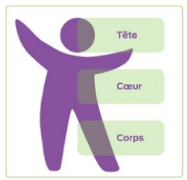
La peur : Aller vers une réponse ajustée à la situation « J’ai peur de mon ombre »… « J’en meurs de peur »… « Je n’ose pas me lancer »… « Même pas peur, même pas ma l ». Ça vous parle ? Bonne nouvelle : ce stage est fait pour vous.
"Elle nous sauve parfois la vie. Mais elle peut aussi nous la gâcher. Elle nous fait trembler, pleurer, reculer. Elle nous contraint à de multiples renoncements. Elle nous frappe tous. Elle est un handicap pour la moitié d'entre nous. Et elle vole sa liberté à une personne sur dix.
Qui est-elle ? La peur...".
Christophe André
Alors que faire ? La réponse tient en quatre verbes : accueillir, traverser, dépasser, transformer.
C’est ce que nous vous proposons d’expérimenter, avec l’aide précieuse du plus petit masque du monde, le nez rouge.
Le clown partage ses émotions. Chez lui, elles ont plus que le droit de cité. Elles ont le droit d’exister, d’être célébrées. Au plus près de ce qui le traverse Ici et Maintenant, le clown va nous donner une belle leçon d’humanité en nous permettant de vivre la peur pour ce qu’elle est : un sentiment d’agression, de danger… réel ou non.
Le clown, grâce à sa créativité, nous invitera à explorer les différentes réponses à la peur : figement, combat, fuite.
Le jeu nous permettra de déconstruire les à priori, les jugements, les croyances et les amalgames qui s’y rattachent en cherchant la réponse ajustée à la situation. En un mot comme en cent : il est temps de regarder nos peurs en face !
Un espace pour :
oser explorer ce qui me fait peur
faire un pas de côté grâce au jeu
s’amuser de ce qui m’encombre
exprimer mon authentique
partager mon vécu
aller plus loin dans l’accueil de qui je suis
m’unifier, me réconcilier

Slide 2
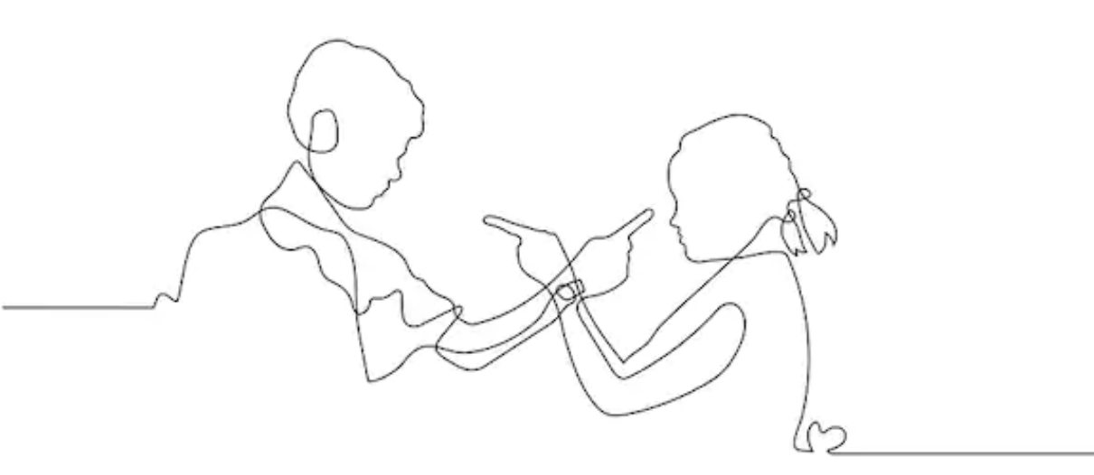
Stage - La peur : Aller vers une réponse ajustée à la situation
Pour qui ? Ouvert à tous ceux et toutes celles que le sujet interpelle, même débutant.es en clown. Nos bases d’intervention La Gestalt-thérapie est une approche thérapeutique utilisée en relation d’aide, psychothérapie et coaching. Elle permet de « donner forme » à ce qui se passe en nous, d’identifier et de modifier la façon dont nous sommes en relation avec nous-mêmes et avec notre environnement. Elle envisage la santé dans une perspective globale où corps et psyché sont simultanément pris en compte. Elle réhabilite le ressenti émotionnel souvent censuré par la culture occidentale. Elle s'inscrit dans le courant humaniste et existentialiste. Le Clown-Gestalt Le clown et la Gestalt partagent les mêmes outils : le travail sur l’émotionnel, le corps, l’Ici et Maintenant, la relation à soi, à l’autre, à l’environnement. Il est donc très pertinent de les marier pour en faire un outil encore plus puissant, avec, cerise sur le gâteau par l’intermédiaire du nez rouge, la notion de décalage par le jeu. Il est souvent plus facile (et plus joyeux, plus libérateur !) d’aborder de biais que frontalement… |  | Quand ? Où ? Combien ? 30 et 31 mars 2024 À Paris intra-muros (adresse communiquée à l’inscription) De 10H à 18H 260 euros le week-end Qui sommes-nous ? Marie-Christine Cornou, Gestalt-thérapeute Praticienne EMDR et ICV contact@zebreandco.com www.zebreandco.com Sophie Daugé, Gestalt-thérapeute et artiste-clown isolde.dauge@gmail.com http://www.hautslesmasques.fr/

